Slide 1
Business Bigdata Analysis 01 빅데이터의 개념과 비즈니스 모델
맹 윤 호
Yunho Maeng
yunho0130@gmail.com

Slide 2
Definition of Bigdata

Slide 3
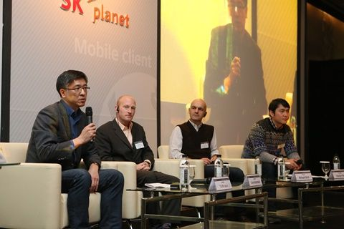
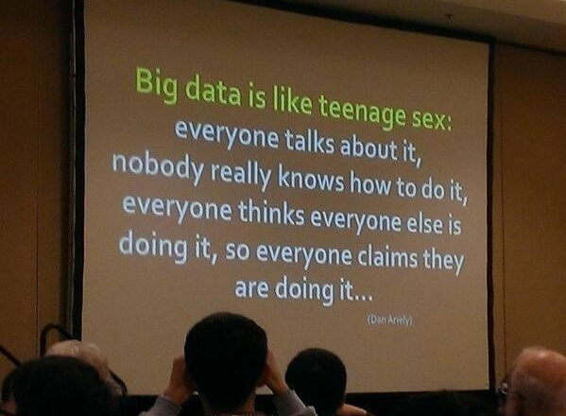
Definition of Big Data
Bigdata 초기 담론 (2008~2013)
국내에서 빅데이터 한다고 하면 마케팅 용어로 치부하며 상술이라고 비난하던게 불과 몇 년전…
박태웅(KTH 前 부사장) “빅데이터란 '10대들의 섹스'같은 것이다. 왜냐면 다들 그것에 대해 말 하지만 아무도 어떻게 하는지는 모르는 것, 하지만 다들 하고 있다고 생각해서 '나도 한다'고 말하는 것이기 때문"
Tech 플래닛 (2013)
Duke University(2013)
Tech 플래닛(2013), 전문가 패널 토의, “빅데이터 DB, 어떻게 진화할 것인가”
Dan Ariely(2013), Duke University, Director of the Center for Advanced Hindsight

Slide 4
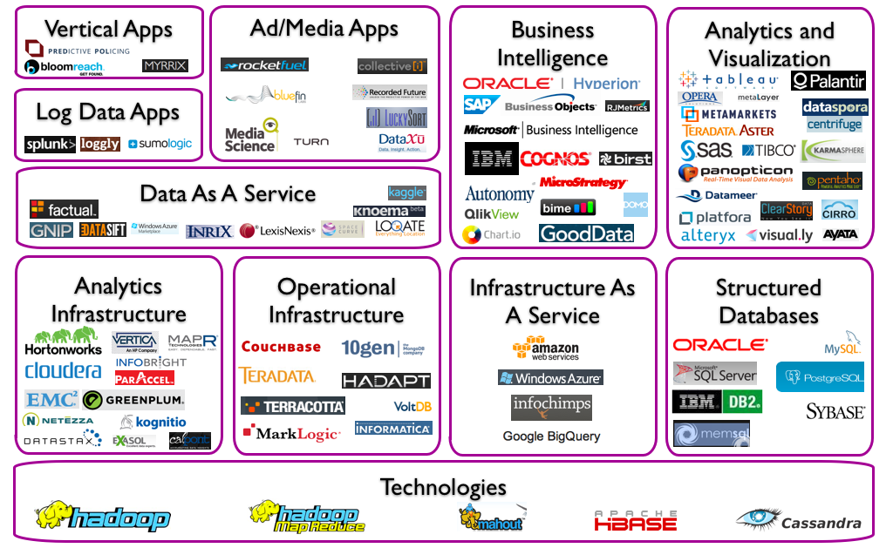
Definition of Big Data
Bigdata Landscape 2012
Dave Feinleib, Forbes, “The Big Data Landscape”, 2012
http://www.forbes.com/sites/davefeinleib/2012/06/19/the-big-data-landscape/#73ce5e1e3b8a

Slide 5
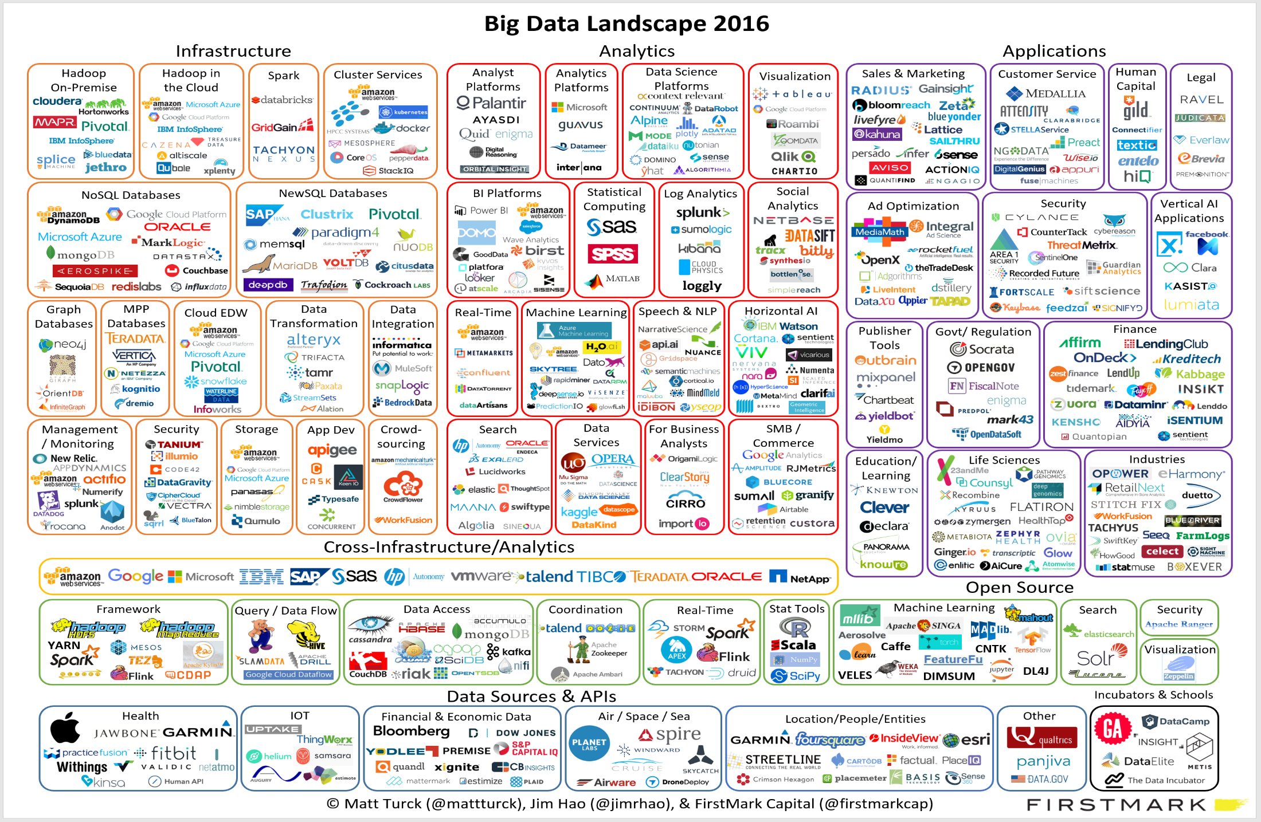
Definition of Big Data
Bigdata Landscape 2016
Matt Turck, Contexti, “Is Big Data Still a Thing? (The 2016 Big Data Landscape)“, 2016
http://www.contexti.com/blog/big-data-landscape-2016/

Slide 6
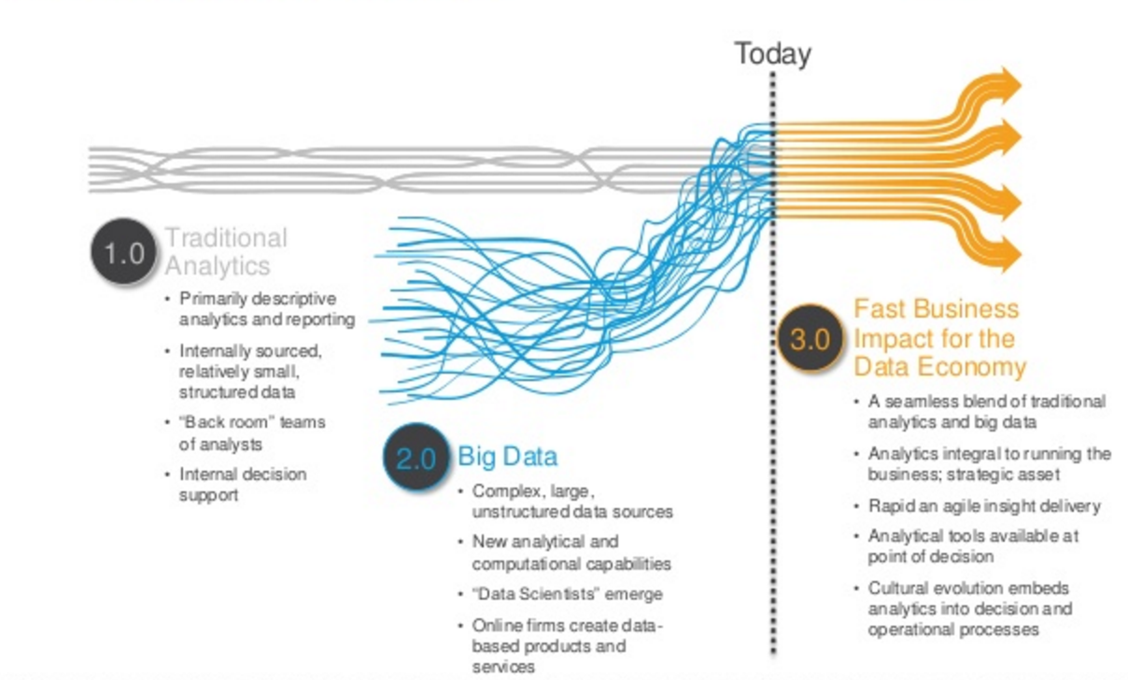
Definition of Big Data
Bigdata 최근 담론(2013~현재)
Traditional Analytics 에서 Big Data를 거쳐서 Big Impact로… (HBR, 2013)
*Davenport, Thomas H. "Analytics 3.0." Harvard Business Review 91.12 (2013)

Slide 7
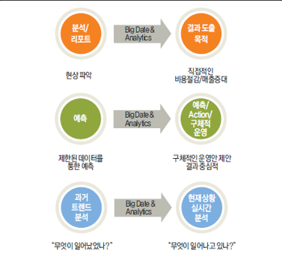
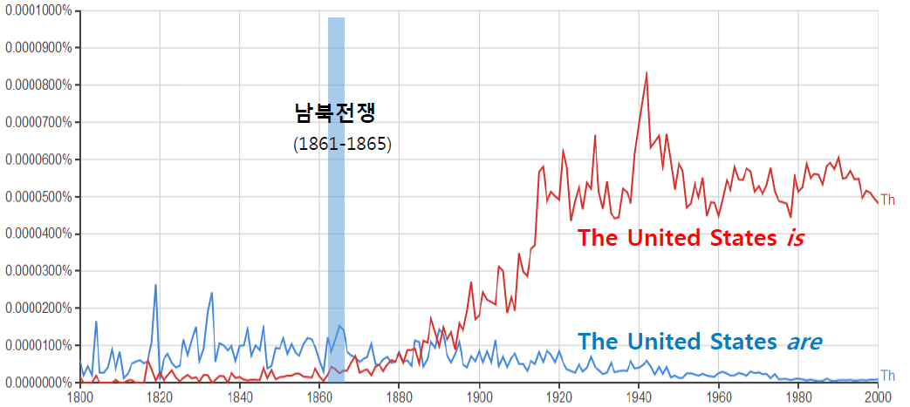
Definition of Big Data
Data Analytics vs Big Data Analytics (활용적 측면)
빅데이터란, 기존의 Data Analytics를 실시간/결과 도출/구체적 운영 제안 범위로 까지 확장시킨 것임.
빅데이터 분석과 일반 데이터 분석간 차이
빅데이터를 활용한 가치판단 예시
The United States (is vs are)
장영재(2012), DBR, “엄청난 정보로 새 패러다임을 열다. 구글의 무인자동차 처럼”
*정재화(2012).
"시작하세요! 하둡 프로그래밍 기초부터 실무까지 하둡의 모든 것."

Slide 8
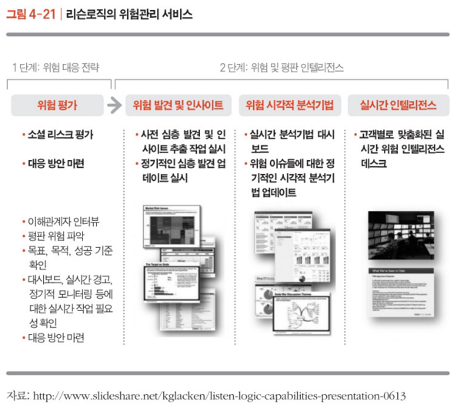
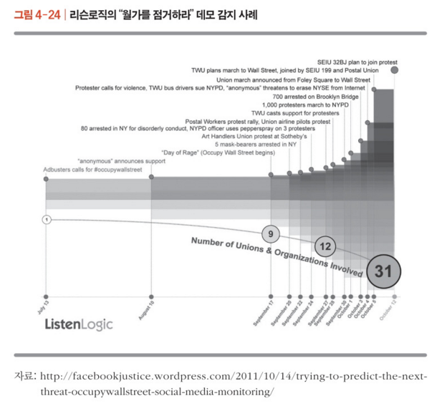
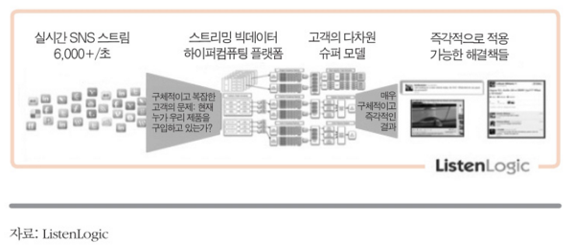
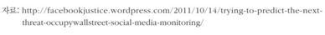
Definition of Big Data
Data Analytics vs Big Data Analytics (활용적 측면)
e.g. 리슨로직의 DaaS(Data as a Service)를 활용한 의사결정 지원 사례
리슨로직의 위험관리 서비스
“월가를 점거하라” 데모 감지 사례
재인용: 함유근(2015) , 삼성경제연구소, "이것이 빅데이터 기업이다"

Slide 9
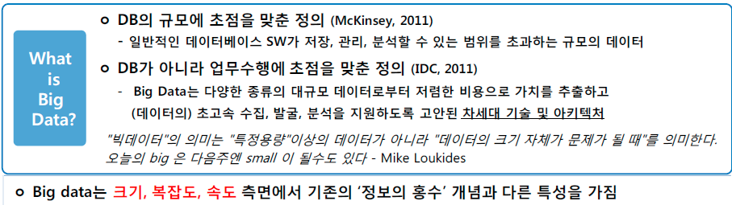
Definition of Big Data
Data Analytics vs Big Data Analytics (분석적 측면)
빅데이터란, 기존의 방식으로 저장/관리/분석하기 어려울 정도로 큰 규모의 자료를 의미함.
“기존의 방식”의 기준이 무엇인가?에 대한 질문. 특정 용량을 의미하는 것이 아님.
데이터에 결합된 정보의 복잡성과 분석과정에서 요구되는 속도도 기존의 의미와 구별됨.
(3Vs)
*
최근에는 6Vs (4V+2V)까지 제시되고 있음
- Velocity 속도, Volume 규모, Variety 다양성, Veracity 진실성,
Variability가변성,Visualization 시각화**
* 재인용: 오기환, 전수연, 최명호(2015), DIGIECO, “Big data의 이해와 활용”
** Sentai (2016), “Big Data and IaaS”, URL: http://sentai.eu/consulting/big-data/

Slide 10
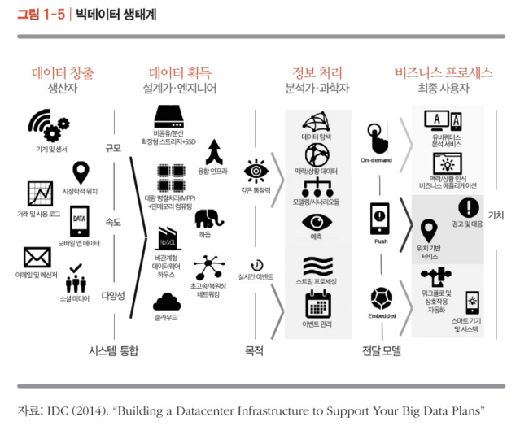

Big Data Ecosystem
빅데이터 분석 과정
GPGPU 연산
재인용후 수정: 함유근(2015) , 삼성경제연구소, "이것이 빅데이터 기업이다"

Slide 11
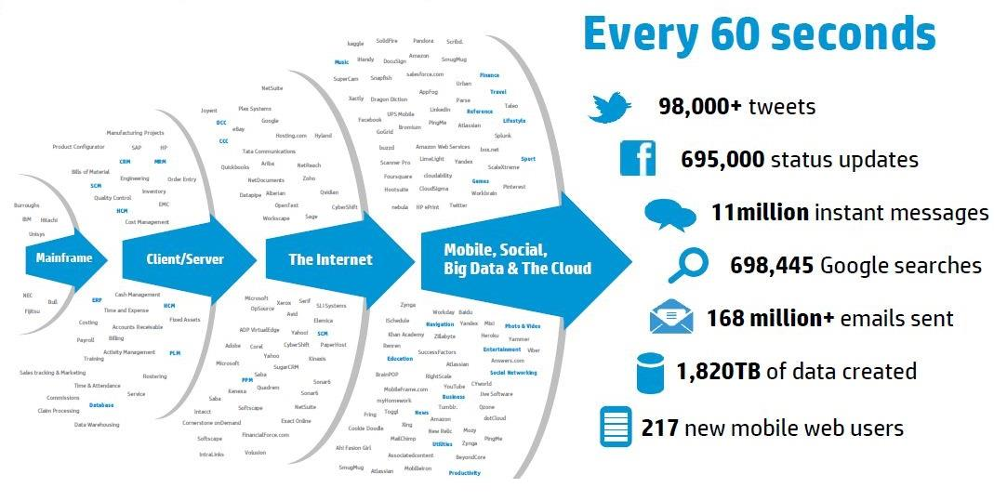

3Vs of Big Data
Variety
기존 기업 내부 데이터 축적 뿐만 아니라 외부 데이터의 폭증과 함께 IoT 서비스에서 나오는 데이터까지 다양해짐

Slide 12
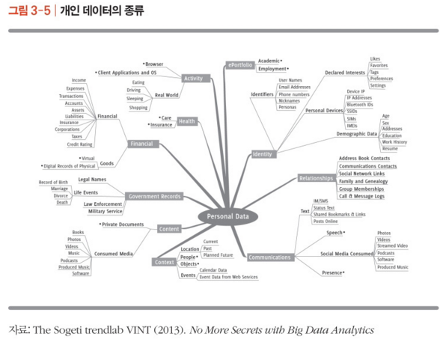
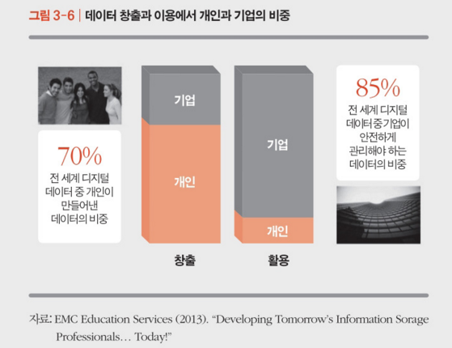
3Vs of Big Data
Variety
최근 ‘생활 데이터’ 라고 불리우며 개인이 생산해내는 데이터의 양과 종류가 증가하여 주목 받고 있음.
개인 데이터의 종류
데이터 창출과 이용에서 개인과 기업의 비중
재인용: 함유근(2015) , 삼성경제연구소, "이것이 빅데이터 기업이다"
재인용: 함유근(2015) , 삼성경제연구소, "이것이 빅데이터 기업이다"

Slide 13
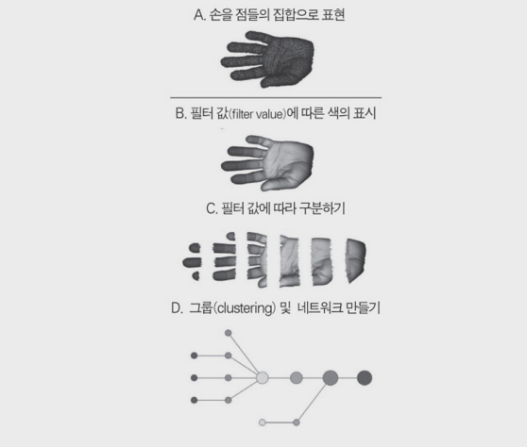
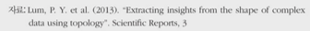
3Vs of Big Data
Variety
기존에 분석하기 어려웠던 비정형 데이터의 분석 기법까지 등장하면서 분석할 수 있는 데이터의 종류도 다양해짐.
e.g.
Topic Modeling (LDA)*
위상수학을 적용해 손의 형상을 표현하는 과정
* Blei, David M., Andrew Y. Ng, and Michael I. Jordan. "Latent dirichlet allocation." the Journal of machine Learning research 3 (2003): 993-1022.
재인용: 함유근(2015) , 삼성경제연구소, "이것이 빅데이터 기업이다"

Slide 14
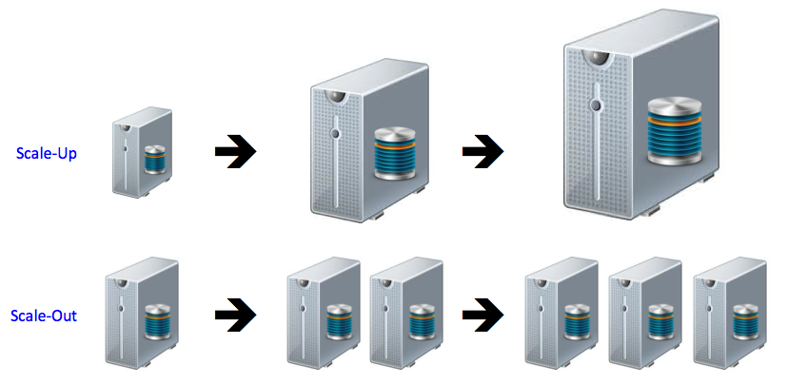

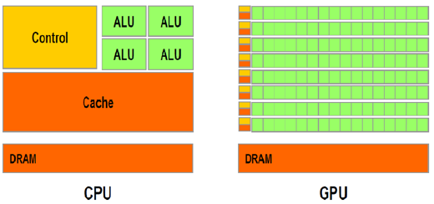






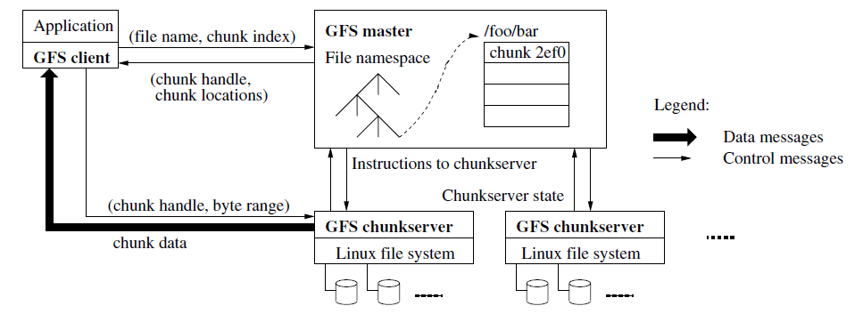

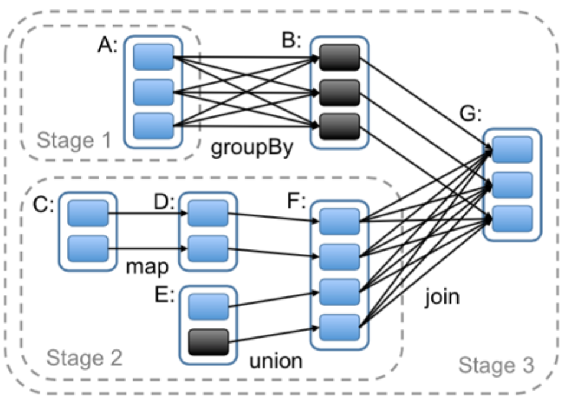
3Vs of Big Data
Technological Singularity
Big Data를 다룰 수 있는 시스템이 오픈소스로 공개되고 GPGPU 기술이 도입되어 연산속도가 비약적으로 향상
Velocity
CPU-GPU clustering(2013)*
Volume
Copy Paste
HDD RAM
The Google file system(2003)***
The hadoop distributed file system(2010)**
Resilient distributed datasets(2013)****
* Teodoro, George, et al. "High-throughput analysis of large microscopy image datasets on cpu-gpu cluster platforms." Parallel & Distributed Processing (IPDPS), 2013 IEEE 27th International Symposium on. IEEE, 2013.
** Shvachko, Konstantin, et al. "The hadoop distributed file system." Mass Storage Systems and Technologies (MSST), 2010 IEEE 26th Symposium on. IEEE, 2010.
***Ghemawat, Sanjay, Howard Gobioff, and Shun-Tak Leung. "The Google file system." ACM SIGOPS operating systems review. Vol. 37. No. 5. ACM, 2003.
****Zaharia, Matei, et al. "Resilient distributed datasets: A fault-tolerant abstraction for in-memory cluster computing." Proceedings of the 9th USENIX conference on Networked Systems Design and Implementation. USENIX Association, 2012.
Notes:
기술적 특이점

Slide 15
3Vs of Big Data
Volume
Google File System : 여러대의 저사양 PC를 하나의 슈퍼 컴퓨터 처럼 사용하는 분산컴퓨팅 기술의 근간
client write 요청
write 응답
- chunkserver 위치
- lease
GFS client
GFS master
chunkserver | lease
cs1 (192.168.1.10) | SECONDARY
cs2 (192.168.1.13) | PRIMARY
cs3 (192.168.1.25) | SECONDARY
write
ok!
lease mechanism :
Primary chunkserver 가 write 되는 3개의 chunk 의 Serialization을 제어
SECONDARY
PRIMARY
SECONDARY
GFS cs1
GFS cs2
GFS cs3
Memory
LRU buffer
buffer
buffer
buffer
Serial No. 1
Serial No. 1
Serial No. 1
DISK
Serial No. 2
Serial No. 2
Serial No. 2
chunk
chunk
chunk
*Ghemawat, Sanjay, Howard Gobioff, and Shun-Tak Leung. "The Google file system." ACM SIGOPS operating systems review. Vol. 37. No. 5. ACM, 2003.

Slide 16
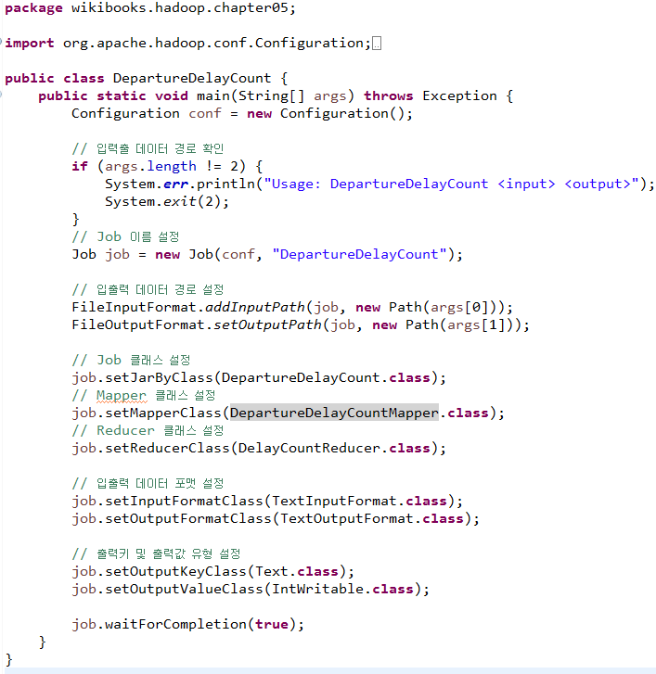
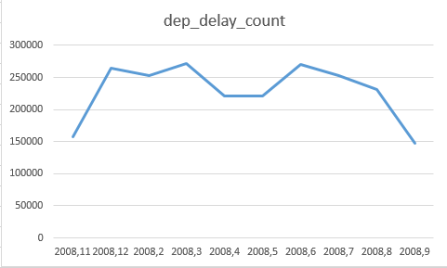
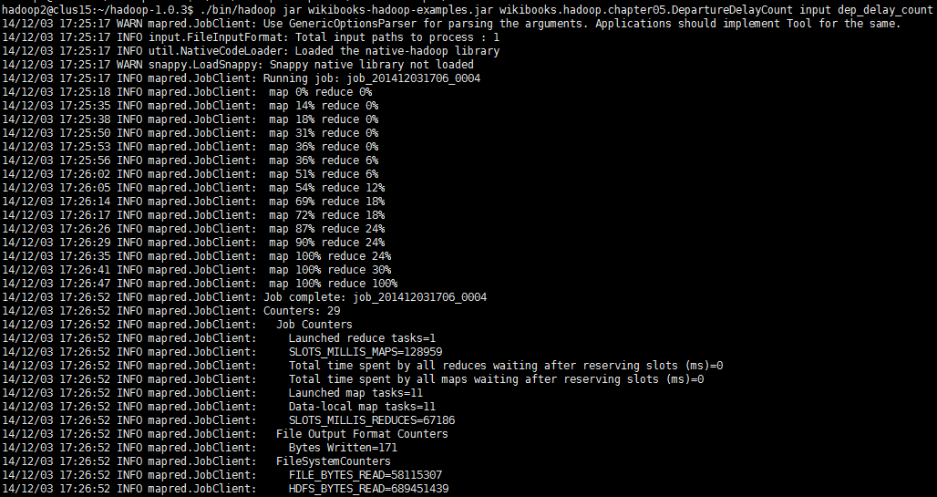
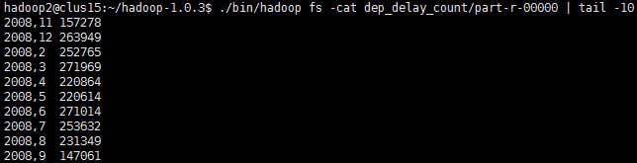

3Vs of Big Data
Volume
야후와 아파치 재단이 구글의 GFS를 참조하여 만들어 오픈소스화 한 것이 Hadoop Distributed File System
일반 사기업도 상용목적으로 이용할 수 있어, 빅데이터 분석 보급에 기여함
구축된 Hadoop에 분석 예제 코드*
Hadoop 활용 분석 예시(US Air 항공기 지연 )*
*정재화. "시작하세요! 하둡 프로그래밍 기초부터 실무까지 하둡의 모든 것." (2012).

Slide 17
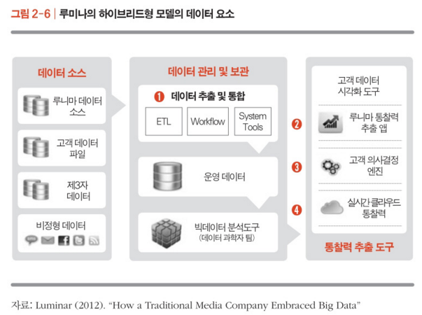
3Vs of Big Data
Volume
e.g. 루미나의 하이브리드형 모델의 데이터 요소
하둡 도입 이후, 분석 시간이 3일에서 3시간으로 단축되었고 데이터 활용 규모도 2TB에서 15TB로 증가
재인용: 함유근(2015) , 삼성경제연구소, "이것이 빅데이터 기업이다"
Notes:
기술적 특이점

Slide 18
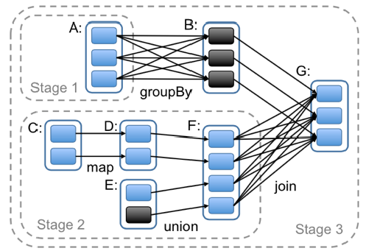
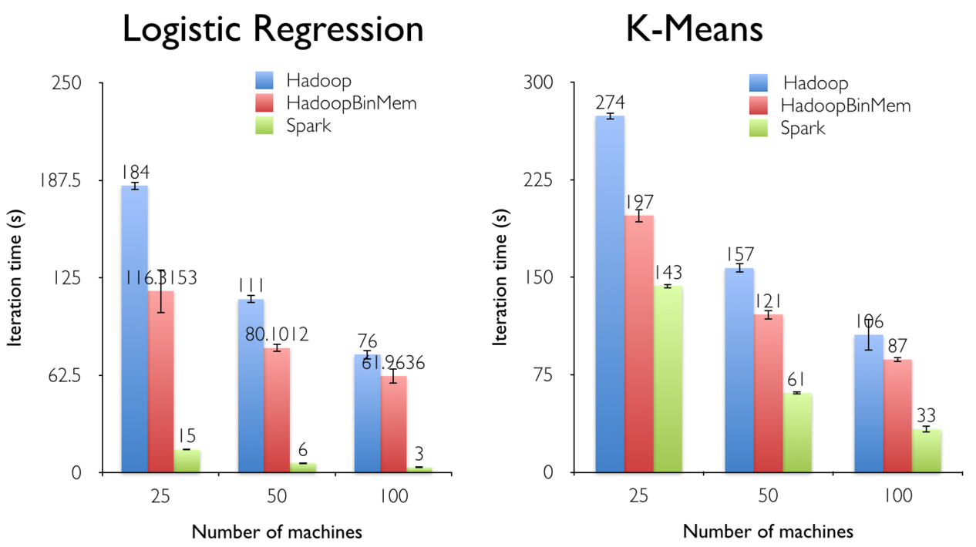
3Vs of Big Data
Volume
Spark는 기존 HDFS에서 발생한 I/O 속도 저하를 Imutable In-memory를 활용하여 획기적인 속도 향상을 구현함
Data의 Append가 가능한 HDFS와 달리 Read Only 이기 때문에 HDFS를 개선한 In-memory HDFS(HadoopBinMem)에 비해서도 뛰어난 성능을 발휘함.
RAM을 ROM처럼 활용
Performance Comparison
Job Scheduling of Spark
IO Intensive
CPU Intensive
주: 연산시간이 짧을수록 빠름
*Zaharia, Matei, et al. "Spark: Cluster Computing with Working Sets." HotCloud 10 (2010): 10-10.
**Zaharia, Matei, et al. "Resilient distributed datasets: A fault-tolerant abstraction for in-memory cluster computing." Proceedings of the 9th USENIX conference on Networked Systems Design and Implementation. USENIX Association, 2012.

Slide 19

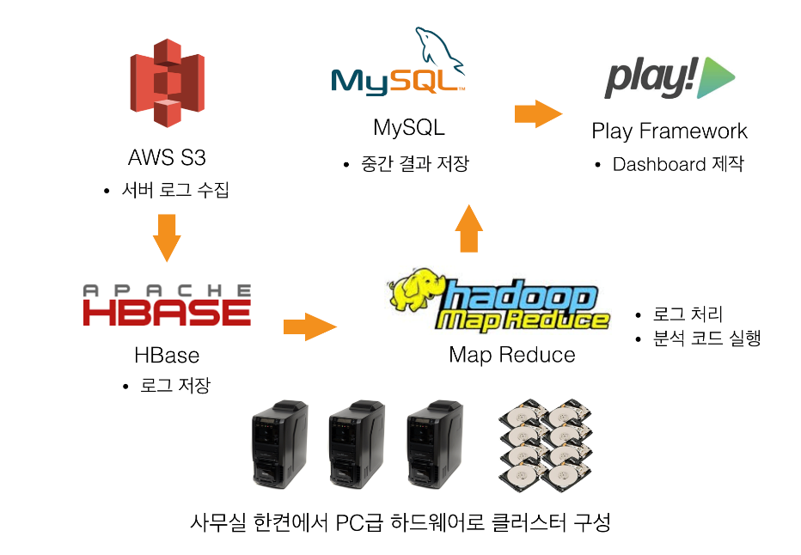
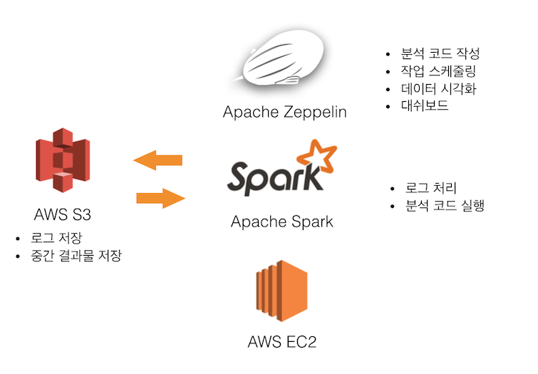
3Vs of Big Data
Volume
Spark는 기존의 HDFS에 비해 시스템 구성이 간결하고 Interface가 뛰어나 리소스 도입비용 측면에서 강점을 지님
Scala 기반이지만 Java, Python 등에 SDK를 제공하여 기존의 개발자의 학습 비용을 낮춤.
Hadoop은 이를 둘러싼 생태계(Hive, Tajo, Hbase 등) 를 배워야 하지만 Spark는 Spark만으로도 많은걸 할 수 있음.
SSD와 마찬가지로 RAM의 전반적인 가격 하락
Hadoop 시스템 구성 예*
Spark 시스템 구성 예*
Between
Between
*김상우(2015), "VCNC가 Hadoop대신 Spark를 선택한 이유", http://engineering.vcnc.co.kr/2015/05/data-analysis-with-spark/

Slide 20
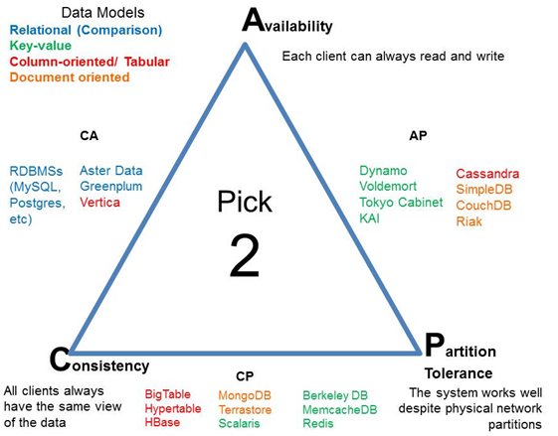

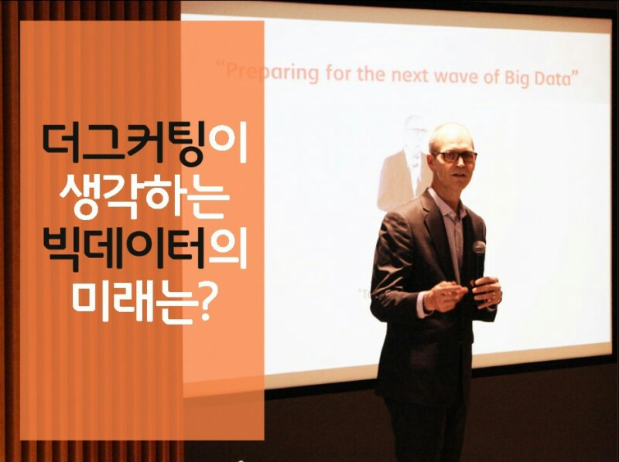

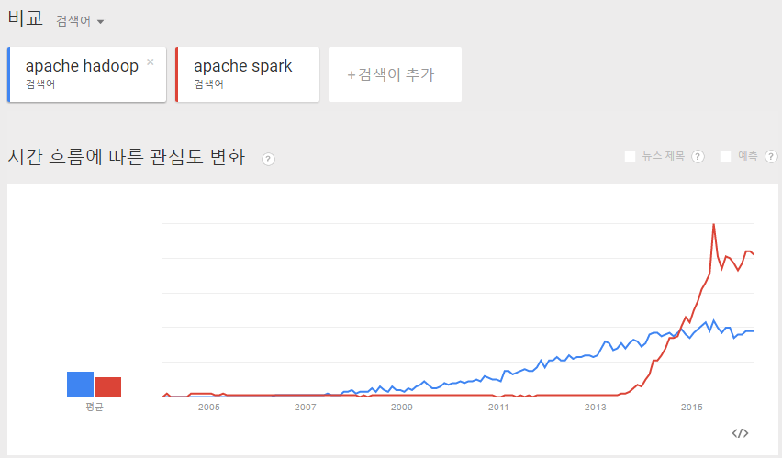



3Vs of Big Data
Volume
CAP이론에서 AP에 해당하는 Cassandra DB와 주로 사용되어 현재 빅데이터 분석의 메인스트림으로 자리잡음
Databases and CAP Theorem*
하둡은 이미 레거시 Spark가 대체할 것***
Consistency 일관성: 모든 사용자는 항상 동시에 같은 데이터를 조회한다.
Availability 가용성: 모든 사용자는 항상 read/write 할 수 있으며 몇몇 노드 장애시에도 다른 노드들의 작동을 보장한다.
Partition Tolerance 파티션 내용성: 물리적으로 분산된 네트워크상에서 메시지 손실로 인한 부분적 결함이 있어도 자동복구되어 정상적으로 동작한다.
*Flux7 Labs(2014), ”CAP Theorem: Its importance in distributed systems” http://blog.flux7.com/blogs/nosql/cap-theorem-why-does-it-matter
**Google Trend https://www.google.com/trends/explore#q=apache%20hadoop%2C%20apache%20spark&cmpt=q&tz=Etc%2FGMT-9
***이지현(2016.4.14), 블로터, “하둡의 아버지가 생각하는 빅데이터의 미래는?” http://www.bloter.net/archives/254449

Slide 21

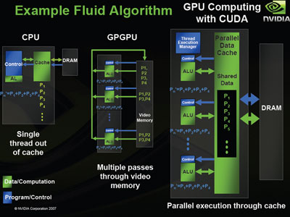

3Vs of Big Data
Velocity
뇌 스캐너가 정밀하게 발달하면서 암진단을 위한 분석 시스템의 필요에 의해 GPGPU 개념이 처음으로 등장함
Brain Scan & Cancer Analysis
CPU-GPU clustering(2013)*
With a state-of-the-art scanner
1.8TB uncompressed
4Kx4K-pixel image tiles
Purpose
High-throughput Analysis of Large
Microscopy Image Datasets
* Teodoro, George, et al. "High-throughput analysis of large microscopy image datasets on cpu-gpu cluster platforms." Parallel & Distributed Processing (IPDPS), 2013 IEEE 27th International Symposium on. IEEE, 2013.

Slide 22
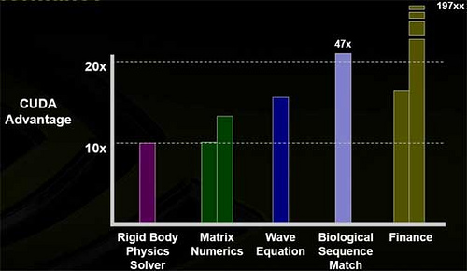
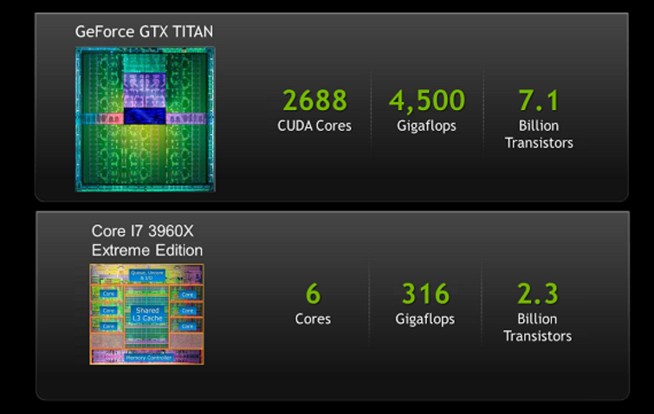
3Vs of Big Data
Velocity
그래픽 연산에만 사용되었던 GPU를 Nvidia에서 General Purpose GPU로 활용 가능한 기술로 오픈소스화.
Adobe, Sony, Apple 등에서 CUDA를 공식 지원하기 시작
CPU vs GPU https://youtu.be/-P28LKWTzrI
CPU vs GPU
GPGPU Algorithm
특정 단순 반복 연산이 많이 이루어지는 Task에 있어 고성능을 발휘.
성능 향상에 비해 투자가격이 매우 저렴한 편
자료: Nvidia http://www.nvidia.com/

Slide 23
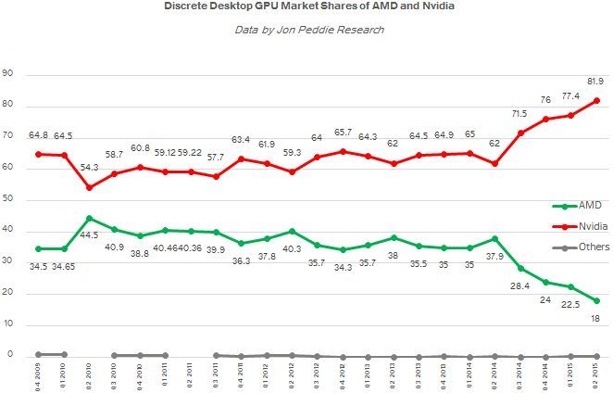
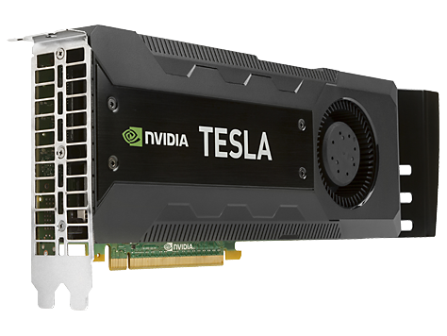
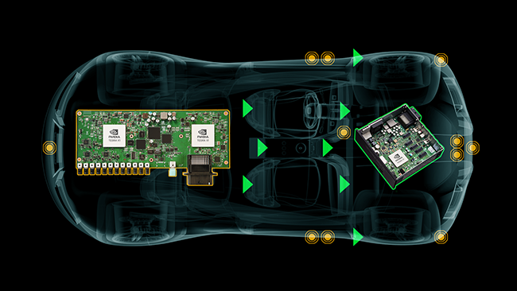

3Vs of Big Data
Velocity
CUDA는 오픈소스지만 Nvidia 그래픽 카드에서만 작동하여 하나의 Ecosystem을 형성
AMD와의 그래픽 카드 싸움에서 점차적으로 우위를 점하기 시작함.
Desktop GPU Market Shares of AMD & Nvidia
Tesla 전기차
IEEE GPGPU Clustering
논문 발표
Jon Peddie Research를 토대로 수정
자료: Nvidia http://www.nvidia.com/

Slide 24

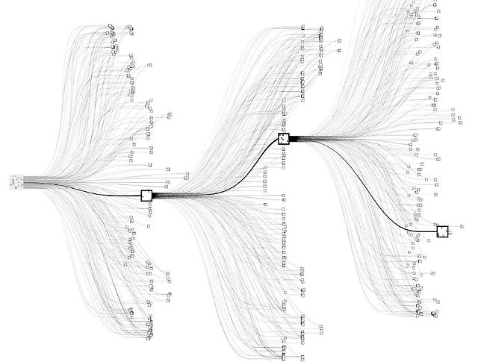
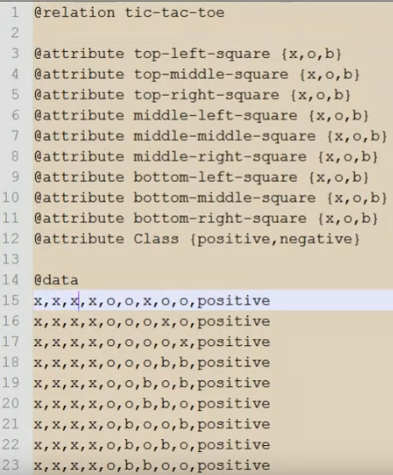
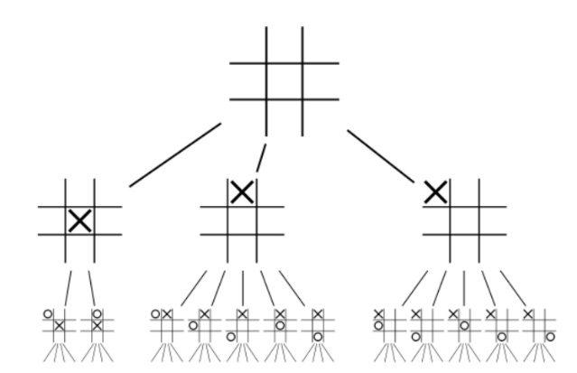
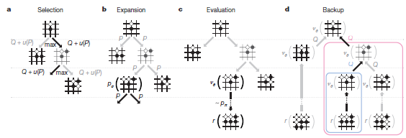
3Vs of Big Data
Velocity
Google의 Alpha Go에서도 GPGPU 기술은 실시간으로 변화하는 조건에 맞는 최적의 수를 추천하는데 활용됨
알파고는 Value Network(승률)와 Policy network(기보)를 사용하면서 강화학습 기반의 Monte Carlo tree search 알고리즘을 활용*
Alpha Go Monte Carlo tree search
tic-tac-toe 빙고 게임
자료: NATURE(2016) & Deep mind(2016)
자료: https://youtu.be/-2edJNLHPfY?list=PLW_uvsSPlijscvFhzYwbEX3hANOWmnEY9
40 search threads, 1,202 CPUs and 176GPUs 사용*
CPU는 각 노드를 Control 하고 GPU의 연산 결과를 활용하는데에 주로 사용
*Silver, David, et al. "Mastering the game of Go with deep neural networks and tree search." Nature 529.7587 (2016): 484-489.

Slide 25
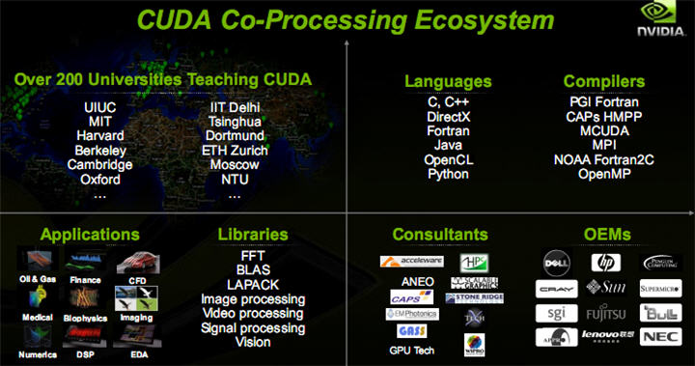
3Vs of Big Data
Velocity
CUDA Co-Processing Ecosystem
자료: Nvidia http://www.nvidia.com/

Slide 26
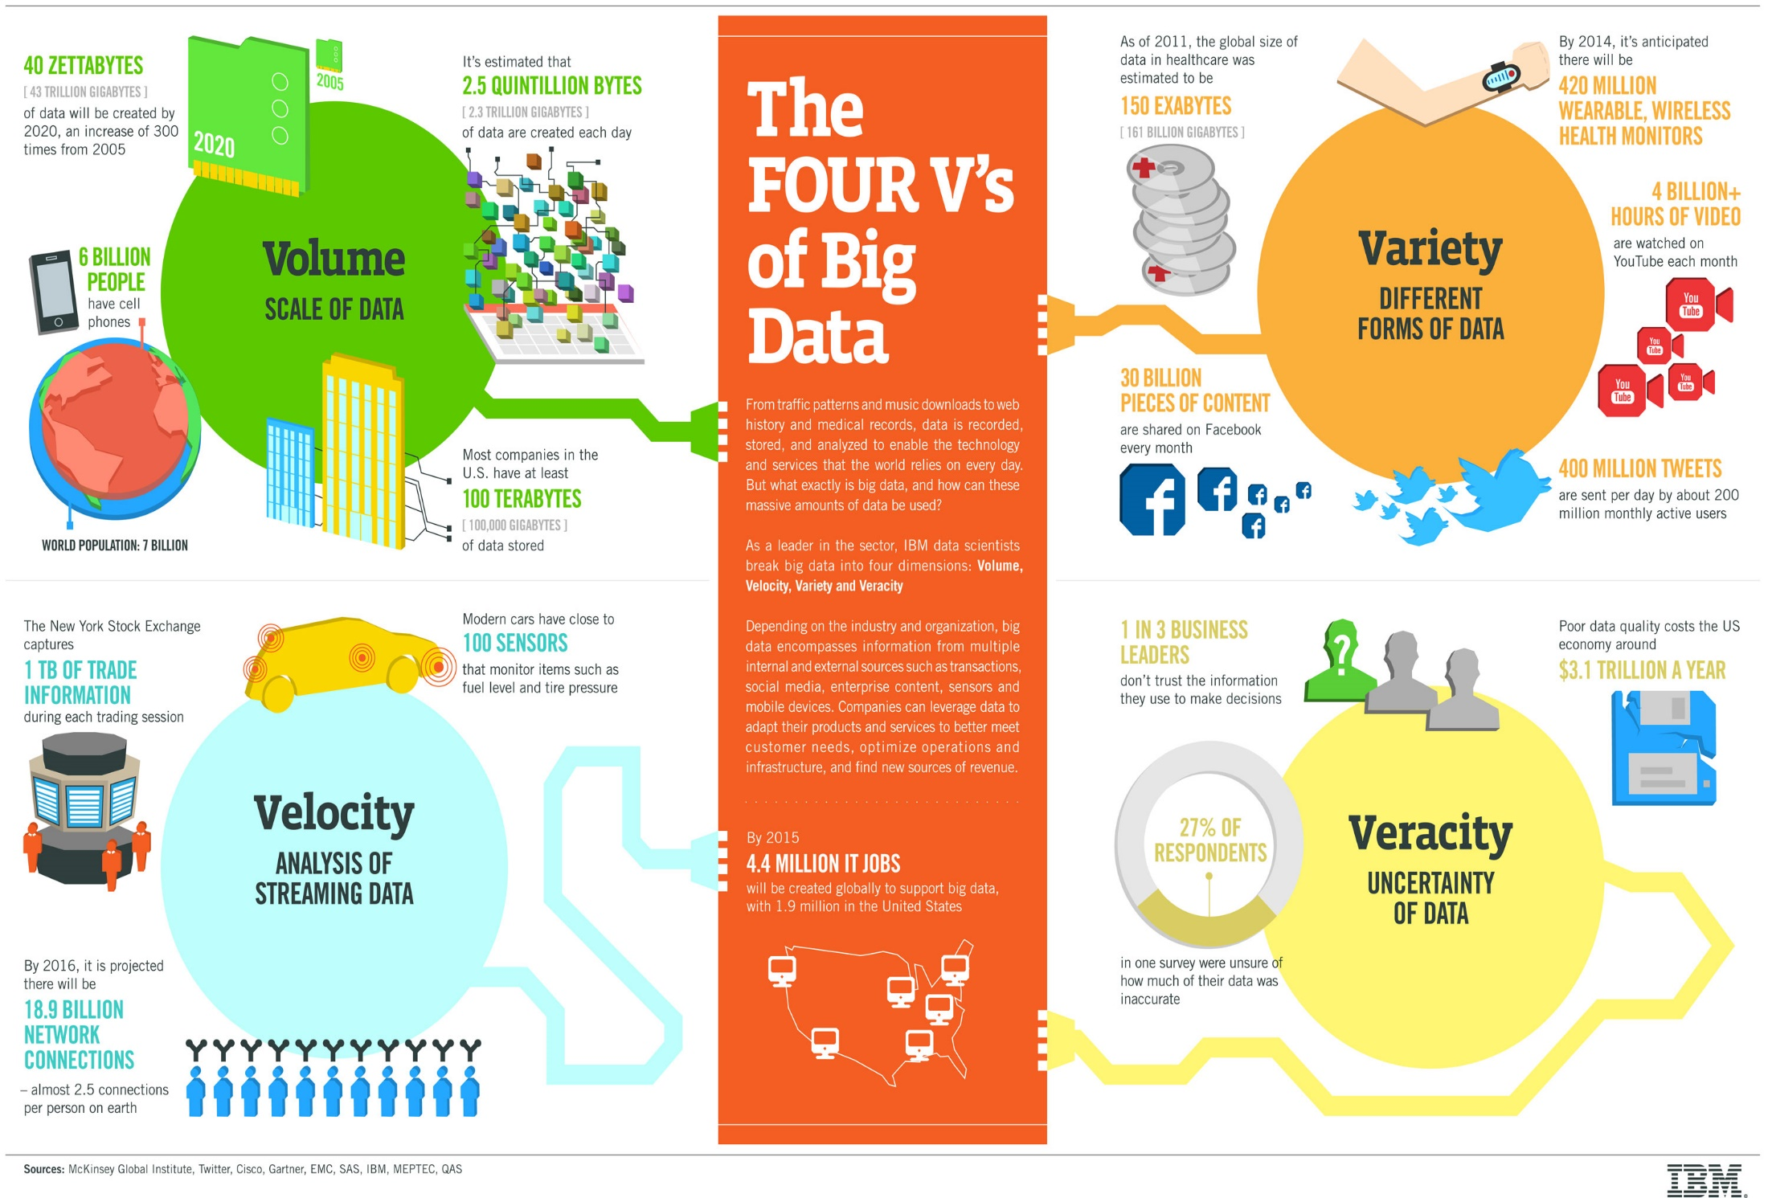
4Vs of Big Data

Slide 27





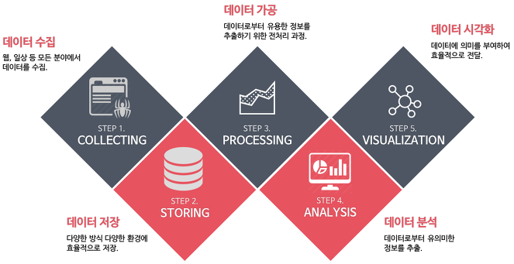
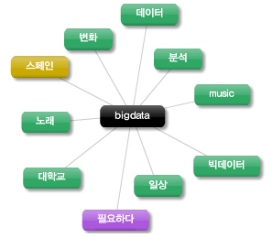

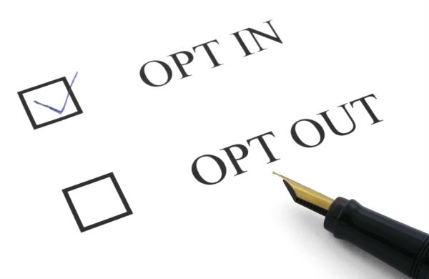




Big Data Ecosystem
Review & Overview
Related technology with big data
Data mining
Text mining
* 삼성소프트웨어 멤버쉽 블로그 빅데이터 처리과정을 토대로 수정

Slide 28
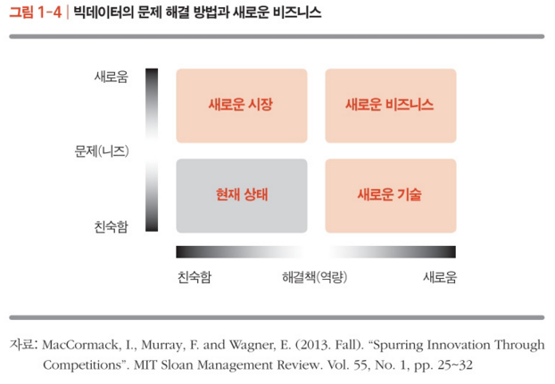

Big Data Bisness Model
Big Data Busness Opportunity
디지털 고객 가치 추구에 빅데이터가 가진 경쟁력을 활용한다면 새로운 비즈니스 기회를 모색할 수 있음.
빅데이터의 문제 해결 방법과 새로운 비즈니스
독점 기업의 이윤
서정환(2014), 한국경제신문, 영화로 쓰는 경제학 원론 ‘머니 볼’
재인용: 함유근(2015) , 삼성경제연구소, "이것이 빅데이터 기업이다"
빅데이터 비즈니스 모델의 경쟁력은 차별화된 특징, 독점성, 저비용 3가지 측면에 있음.
즉, 저렴한 비용으로 자신만이 보유한 데이터를 차별화된 방법으로 분석하여 경쟁력을 확보하는 것.
디지털 시대에 고객가치 창출 방법 콘텐츠, 플랫폼, 고객 경험 (Weill & Woerner 2005)*
*Weill, Peter, et al. "Do some business models perform better than others? A study of the 1000 largest US firms." MIT Center for coordination science working paper 226 (2005).

Slide 29


Big Data Bisness Model
Feature of Data
데이터의 깊이, 길이, 폭, 그리고 시점(SERI 2015)*
데이터는 필요에 따라서는 매우 상세하고, 과거로부터 현재까지 어떤 변화가 있었는지 자세히 보여주며, 관심 주제 혹은 의사결정 사안에 대한 모든 이슈를 다뤄야 한다. 마지막으로 이용자가 필요로 하는 특정 시점의 데이터가 있어야 한다.
데이터의 길이와 시점
데이터의 깊이와 폭
재인용: 함유근(2015) , 삼성경제연구소, "이것이 빅데이터 기업이다"
재인용: 함유근(2015) , 삼성경제연구소, "이것이 빅데이터 기업이다"

Slide 30
Big Data Bisness Model
Five Type of Big Data Bisness Model
데이터 사이언티스트의 유형과 빅데이터 비즈니스 모델의 유형 (Harris 2012)
Harris 의 정의를 토대로 수정 및 보완
구분 | 정의 | 수익원 | 예시 | 신사업 접근법
빅데이터 비즈니스맨 | 상업적 활용이 가능한 데이터가 많은 기업에서 데이터를 가공하거나 분석하기 보다는 활용하는 방안을 모색 | 데이터 이용료, 데이터 분석료 | 트위터, 메일침프, 루미나, NTT도모코 인사이트, 몬스터 거버먼트 솔루션스, JR 동일본 등 | 기존 제품으로부터의 데이터 수집
빅데이터 창출자 | 데이터를 창출하거나 가공하고 분석해서 새로운 정보와 지식을 맨들어내는 기술 전문가 | 데이터 판매 및 이용료 | IoT 기업들(e.g. Nest) , 아마존 프라이스 체크, 디즈니 매직밴드, 맵 마이런, 랭키닷컴 등 | 자산의 디지털화
빅데이터 대리인 | 데이터 관리를 전문적으로 하는 사람들 | 플랫폼 이용료, 중개 수수료 | 다음소프트 소셜 매트릭스, AWS Tazo, Azure Spark,리슨로직, 산산, 넥스트바이오 등 | 다른 기업과의 제휴나 파트너십
빅데이터 연구가 | 특정 분야나 산업의 지식에 정통해서 자신의 전문 분야에 데이터를 활용하는 사람들 | 특허, 로열티, 컨설팅 서비스 | 신한카드 올빼미 버스 컨설팅, IBM 왓슨, 히타치글로벌센터, BGI, 에보젠 등 | 서비스 능력의 코드화
빅데이터 응용가 | 기존 서비스를 빅데이터를 이용해 차별적인 스마트 서비스로 변모 시키는 사람 | 제품&서비스 판매, 서비스 이용료 | Google Adwords, ZARA, 넷플릭스, 판도라, Shazam, Sportify 등 | 산업 내외의 데이터 통합
함유근(2015) , 삼성경제연구소, "이것이 빅데이터 기업이다＂를 토대로 보완

Slide 31




Big Data Bisness Model
빅데이터 비즈니스맨형 비즈니스 모델의 특징*
빅데이터 대리인형 비즈니스 모델의 특징*
빅데이터 창줄자형 비즈니스 모델의 특징*
빅데이터 연구자형 비즈니스 모델의 특징*
주:수집, 저장&분류, 분석, 활용에서 농도가 진할수록 상대적 강점이 있음
* 함유근(2015) , 삼성경제연구소, "이것이 빅데이터 기업이다"

Slide 32


Big Data Bisness Model
Big Data 응용가형 비즈니스 모델
ZARA와 같이 비(非) IT 제품이나 서비스를 하는 기업에서도 빅데이터를 응용하여 트렌드를 선도하고 있음.
e.g. Google Adwords는 기존의 단순 CTC (클릭당 비용), CPM (노출당 가격) 과금 방식에서 재방문률, ROI 등을 고려한 고객 세부 타겟팅을 지원하는 리마케팅 방식을 도입함
빅데이터 응용가형 비즈니스 모델의 특징*
Google Adwords 비즈니스 모델의 특징
주:수집, 저장&분류, 분석, 활용에서 농도가 진할수록 상대적 강점이 있음
* 함유근(2015) , 삼성경제연구소, "이것이 빅데이터 기업이다"

Slide 33




Big Data Bisness Model
- SQL, 엑셀, R, 파이썬이 최근 3년간 가장 많이 쓰임
- 스파크 사용이 엄청나게 성장했고 돈을 더 많이 버튼 경향이 있음
- 데이터 전문가 들은 R사용을 다른 상업용 툴 보다 많이 사용하는 경향
- 허나, 파이썬이나 스파크 사용자들은 R을 더이상 사용하지 않는 경향.
- 소프트웨어 산업 분야에서의 연봉이 가장 많았음.
- 모든 조건이 같아도, 여자가 연봉이 남자에 비해 적었음
- 클라우드 컴퓨팅은 여전히 강세

Slide 34


Big Data Tool
Tool Clusters & Rating*
*John King & Roger Magoulas(2015), O'Reilly, "2015 Data Science Salary Survey"

Slide 35


72%
50%
43%
15%
*John King & Roger Magoulas(2015), O'Reilly, "2015 Data Science Salary Survey"

Slide 36
Use Case : Content Curation Services - Watcha

Slide 37

Index
1. Intro
1.1. Watcha란?
1.2. 장점
2. Content Curation
2.1. Digital Curation
2.2. 추천 알고리즘

Slide 38



1. Intro (Watcha란?)
1.1. Watcha란?
집단 사용자 데이터 기반 컨텐츠 개인화 추천 서비스 (영화, 드라마 등)
내가 평가한 패턴(취향)과 비슷한 사람들의 패턴을 분석하여 컨텐츠를 추천해 줌

Slide 39


1. Intro (Watcha란?)
1.2. 장점
1) 내가 한 평가를 기반으로 하기 때문에 적중률과 신뢰도가 높음.
2) 평가 패턴을 중시하기 때문에 영화 홍보사 아르바이트에 의한 조작 가능성이 낮음.

Slide 40

2. Content Curation
2.1. Digital Curation
2012, 강학주, 이투커뮤니케이션즈, http://ebizstory.com/707

Slide 41



2. Content Curation
2.1. Digital Curation
기존의 정형화된 관계 정의에서 벗어낫 취향, 코드별 관계성의 신뢰
2012, 강학주, 이투커뮤니케이션즈, http://ebizstory.com/707

Slide 42



2. Content Curation
2.2. 추천 알고리즘
기존의 정형화된 관계 정의에서 벗어낫 취향, 코드별 관계성의 신뢰
이충재 팀장은 “추천을 위한 분석 방법론은 많은데, 여러 종류를 실험해서 만들어나갔다”라며 “왓챠의 예상별점은 일반적으로 사용되는 콜레보레이트 필터링이란 기술을 기본적으로 사용한다”
Badrul M. Sarwar, Overview of the Collaborative Filtering Process, 2001, http://www10.org/cdrom/papers/519/node6.html

Slide 43



2. Content Curation
2.2. 추천 알고리즘
다양하게 공개되어 있는 Collaborative Filtering 기술
Item Based Collaborative Filtering takes the similarities between items’ consumption history.
User Based Collaborative Filtering considers similarities between user consumption history.
Java 기반 Collaborative Filtering Library
http://www.philippeadjiman.com/blog/2009/11/11/flexible-collaborative-filtering-in-java-with-mahout-taste/
Python 기반 Collaborative Filtering Code http://aimotion.blogspot.kr/2009/11/collaborative-filtering-implementation.html
http://www.quuxlabs.com/blog/2010/09/matrix-factorization-a-simple-tutorial-and-implementation-in-python/
R 기반 Collaborative Filtering Code http://www.salemmarafi.com/code/collaborative-filtering-r/

Slide 44
Use case analysis: Watcha Business Model

Slide 45

The 9 Building Blocks of the business model

Slide 46












Watcha Business Model 1
Key partners
Key activities
Value proposition
Costumer relationships
Costumer segments
콘텐츠 광고사
구글 코리아와 제휴(구글의 영화 검색 결과로 왓챠 별점 평가를 노출하고 있음.[3])
투자사 (메가인베스트먼트, 삼호그린인베스트먼트, 캡스톤파트너스(25억원) [5]
고객 평가 패턴 기반 적합 콘텐츠 추천
2013, 2014 연속 Google Play 최고의 앱 Best 30 선정 [2]
한국 사람들이 가장 많이 쓰는 영화앱 [2]
스스로의 평가 패턴을 분석해서 자신이 좋아할 만한 콘텐츠를 추천해 줌.
'왓챠 3.0'에서는 총 1073개 태그를 제공해 이용자 개인의 취향에 맞는 작품을 추천 [1]
조작 되지 않은 국내 1위! 2억개의 영화평 (2위 네이버와 20배 차이) [2][3]
모바일의 UI, UX 구조는 앞으로 개선의 여지가 많아 보임.[9]
IT에 접근 가능한 일반사용자
Key resources
Channels
IT 서비스 인적 자원
유의미한 매출 없이도 기술력 하나로 가능성을 평가받은 회사 [8]
미국·영국·일본·중국 등 해외 각국의 콘텐츠 총 1만 편의 메타데이터 [1]
설치수 1,000,000 - 5,000,000 [2]
2015월 8월 기준 160만명 활성 이용자 [4]
웹
모바일 웹
모바일 어플
구글 영화
Cost structure
Revenue streams
인건비 (왓챠의 직원은 현재 26명이다. 절반은 개발자이며 마케팅, 디자인, 운영 인력도 있다. 직원들의 평균 나이는 29세다.[7])
서버유지비 (호스팅, 도메인 등)
수익모델 유사 영화를 선호하는 소비자 층에만 특정 영화 정보를 제공하는 '영화 타겟 광고' [6]
투자유치
VOD 서비스 연계(구)

Slide 47

Business Model Assessment
10
10
1
3
2
9
10
10
9
10
3

Slide 48
Use case analysis: Watcha Business Model Pivot

Slide 49

Business Model Pivot
Defining BD
AS-IS Analysis
To-Be Analysis
Planning Implementation
* Defining BD
* Value Propositions
믿을 수 있는 영화 추천. 스포일러가 없는 리뷰.
취향에 맞지 않는 영화로 인한 비용/시간 낭비를 줄여줌.
정확한 취향저격으로 프리미엄 감동을 선사.
* Customer Segments (영화에만 집중. 도서, 음악 등은 비즈니스 모델이 안정화되면 진출)
비즈니스 모델을 발굴/확장해야 하는 시점에서 비즈니스 영역을 확장하려고 시도함.
본 비즈니스 모델 개선에는 영화를 좋아하고 좋은 영화 선택에 기꺼이 돈을 지불할 의사가 있는 고객을 대상으로 선정.

Slide 50

Business Model Pivot
Defining BD
AS-IS Analysis
To-Be Analysis
Planning Implementation
* AS-IS Analysis
기존의 비즈니스 모델에서는 직접적인 제휴를 맺거나 일시적인 영화 개봉에 맞춰서 협약을 하지 않으면 수익이 발생하지 않는다는 가장 큰 문제점을 안고 있음.
지속적으로 기존 서비스로부터 매출이 발생하는 구조로의 개선이 요구됨.

Slide 51



Business Model Pivot – Movie Point
포인트 정책 예시

Slide 52

Business Model Pivot – Movie Point
Defining BD
AS-IS Analysis
To-Be Analysis
Planning Implementation
* To-Be Analysis
포인트 제도를 통해 상대적으로 지불의사가 높은 헤비유저들을 대상으로 과금 실시.
라이트 유저의 경우에도 리뷰를 입력할 수록 포인트가 적립되기 때문에 DB 구축에 도움.

Slide 53
Business Model Overview
Defining BD
AS-IS Analysis
To-Be Analysis
Planning Implementation
Business Model Type on the internet
적용한 비즈니스 모델
분류 | 기능 | 수익원천 | 창출가치 | 핵심역량
중개형 모델 | *시장형성 *공급자와 구매자 중개 | *입점비 *거래수수료 | *시장 형성 *상호 연결 *거래 효율성 | *공급자 베이스 *구매자 베이스 *검색 가이드
광고형 모델 | *광고매체기능 *브로드캐스팅 | *광고료 | *방문 및 관심 유도 *검색결과 | *공급자 참여 *트래픽 규모 *과금체계
정보 중개형 모델 | *콘텐츠 판매 *정보 판매 *이용 행태 | *정보이용료 | *콘텐츠 확보 *이용행태 모니터링 | *콘텐츠
제조형 모델 | *제조업체가 직접판매 | *유통마진절감 | *구매비용절감 *서비스향상 | *공급가격
상거래형 모델 | *시장형성 *공급자와 구매자 중개 | *광고료 *유통마진절감 | *시장 형성 *거래 효율성 | *공급가격 *공급자 참여 *구매자 베이스
커뮤니티 모델 | *시장형성 *가입자와의 커뮤니케이션 | *광고료 *회비 | *공통관심주제 *정보공유 | *참여
제휴 모델 | *시장형성 *제휴사 | *광고료 *거래수수료 | *시장 형성 *상호 연결 | *트래픽 규모
가입형 모델 | *부가가치 콘텐츠 제공 | *구독료 *광고료 | *부가가치 컨텐츠 보유 | *부가가치 컨텐츠
유틸리티 모델 | *유틸리티 서비스 제공 | *사용료 | *인프라 | *운영관리 *부가서비스
가입형
· 핵심자원 포인트화. 활동을 많이하면 포인트 지급. (체류시간 증가 목적)
· 영화 추천 상세검색 시 포인트 소진, 포인트 유료 충전 가능
중개형
정보
중개형
· 최근 개봉 영화에 대한 타겟광고 및 시사회 등 이벤트 모객
제휴
· 동영상 전체화면 광고(모바일)
· 맞춤형 영화 크라우드 펀딩(CSR 차원).
· 포럼 기능 추가. 맞춤형 평론가 매칭.
· 실시간 상영관 비율배정 컨설팅.
· Danawa 식 콘텐츠 가격 비교. (중계 광고 수수료)

Slide 54
Use case analysis: Watcha New Business Model

Slide 55

New Business Model
Totem은 현실과 꿈을
구분하는 물건 <인셉션>
1. Totem Shop - 영화 소품 경매 서비스
영화를 추억하는 의미있는 기억의 편린을 내 곁으로…
해외 영화 소품 경매
기존에는 이벤트성 사회공헌 경매 방식이 많았음.
자체 소품 경매(협찬)
인기배우 참여시 소품 지원.
생산가능 소장품 판매
OST, 포스터, 포토북 등 소장품 판매
국내 영화 소품 경매
국내 흥행 해외 영화 대상
해외 제휴 능력 관건
최근 글로벌 영화 시장에서 한국 관심도 상승
기존에 없던 신규 시장
제작사, 배급사, 투자사, 소품팀간에 제휴 관건
이를 플랫폼에서 제공
촬영 종료 후 회수.
회수 후 경매.
영화 흥행 예측 역량 관건(왓챠 보유)
정가판매제
상품 제작사와의 협력관계 관건
PB상품처럼 고수익률
상한가가 없는 경매 방식으로 비즈니스 모델의 시장성 높음
경매 호응도 사전체크

Slide 56




New Business Model
2. 시장성 분석
영화시장은 상승중이며, “만족”을 추구하는 소장품은 상대적으로 가격 상한선으로 부터 자유로움
매년 상승하면서 2015년 1분기에는 어닝 서프라이즈를 기록함. [3]
완전 비탄력적인 소장품의 공급 곡선 [1]
1인당 관람 횟수 한국이 세계1위 [4]
영화 <도둑들> 김수현의 라이터 100만원에 낙찰[2]

Slide 57
New Business Model
3. New Business Model Overview
중개형과 상거래형을 기반으로 경매 수수료 수익 창출
Business Model Type on the internet
추가한 비즈니스 모델
분류 | 기능 | 수익원천 | 창출가치 | 핵심역량
중개형 모델 | *시장형성 *공급자와 구매자 중개 | *입점비 *거래수수료 | *시장 형성 *상호 연결 *거래 효율성 | *공급자 베이스 *구매자 베이스 *검색 가이드
광고형 모델 | *광고매체기능 *브로드캐스팅 | *광고료 | *방문 및 관심 유도 *검색결과 | *공급자 참여 *트래픽 규모 *과금체계
정보 중개형 모델 | *콘텐츠 판매 *정보 판매 *이용 행태 | *정보이용료 | *콘텐츠 확보 *이용행태 모니터링 | *콘텐츠
제조형 모델 | *제조업체가 직접판매 | *유통마진절감 | *구매비용절감 *서비스향상 | *공급가격
상거래형 모델 | *시장형성 *공급자와 구매자 중개 | *광고료 *유통마진절감 | *시장 형성 *거래 효율성 | *공급가격 *공급자 참여 *구매자 베이스
커뮤니티 모델 | *시장형성 *가입자와의 커뮤니케이션 | *광고료 *회비 | *공통관심주제 *정보공유 | *참여
제휴 모델 | *시장형성 *제휴사 | *광고료 *거래수수료 | *시장 형성 *상호 연결 | *트래픽 규모
가입형 모델 | *부가가치 콘텐츠 제공 | *구독료 *광고료 | *부가가치 컨텐츠 보유 | *부가가치 컨텐츠
유틸리티 모델 | *유틸리티 서비스 제공 | *사용료 | *인프라 | *운영관리 *부가서비스
중개형
· 기존에 파편적으로 이루어졌던 영화 소품 경매 시장의 일원화
· 소품의 소장 가치는 사람에 따라 제한이 없으므로 시장성 높음.
상거래형
· 영화 흥행 여부에 따라 가격 변동성이 크나, 유명 배우의 경우 가격 방어 가능
· 영화 초기에 소품 지원으로 투자대비 수익의 극대화
· 한정판 등 영화 관련 상품 판매

Slide 58

New Business Model
4. Business Process
파란색: 1차 작성
초록색: 2차 추가
보라색: 3차 추가

Slide 59
Watcha Business Model 3
새로 추가한 내용은 보라색으로 표기
Key partners
Key activities
Value proposition
Costumer relationships
Costumer segments
광고사
리워드 업체
영화 제작사
영화 배급사
영화 투자사
영화 소품팀
영화 협찬사
해외 영화 소품 경매사
기념품 제작사(OST, 포스터, 컵, 사진첩, 컨셉모음집 등)
고객 평가 패턴 기반 적합 콘텐츠 추천
정교한 포인트 제도
2억건 이상의 리뷰 바탕으로 맞춤 영화 추천
스포일러가 없는 리뷰.
정확한 취향저격으로 프리미엄 감동을 선사.
기존에 입력한 별점을 다른 곳에 입력하기 어려움.
영화를 추억할 수 있는 소품 구매 통로
열심회원 포인트 보상
시사회 등 이벤트 실시
기부 경매에 대한 연예인 이벤트 추가
영화를 좋아하고 좋은 영화 선택 및 관련 아이템에 기꺼이 돈을 지불할 의사가 있는 고객
Key resources
Channels
IT R&D 기술력
사용자 리뷰 데이터
영화소품 유통력
계약 체결 능력 (투자사, 배급사, 제작사, 소품팀간)
웹
모바일 앱
시사회
극장
경매장
Cost structure
Revenue streams
마케팅 비용
제휴업체 계약비용
제휴업체 이윤배분
(제작사, 배급사, 투자사, 소품팀)
인건비
서버유지비
PG사 수수료
경매 장소 대여료
상품 제작비
포인트 구매
상영관 컨설팅 및 흥행 예측
맞춤 타겟 광고
VOD 중계 광고 수수료
국내외 영화 소품 경매 수수료
영화 소품 직접 투자분에 대한 경매 매출액

Slide 60
Reference
[1] 프로그램스, 문화 리뷰⋅개인화 추천 서비스 '왓챠 3.0' 론칭 http://app.chosun.com/site/data/html_dir/2015/08/06/2015080600888.html
[2] Google Play 설명 https://play.google.com/store/apps/details?id=com.frograms.watcha
[3] K Cube Ventures http://kcubeventures.co.kr/blog/project/frograms/
[4] Slide Share http://www.slideshare.net/kcubeventures_/media-kit-kcubeventures1508png?qid=fcf65b3b-274b-4e6c-9369-1bcbe46b2e90&v=qf1&b=&from_search=6
[5] 텐아시아 제휴 왓챠 박태훈 대표 (인터뷰) http://tenasia.hankyung.com/archives/180827
[6] ‘왓챠’ 프로그램스, 메가인베스트먼트 등 3개 투자사로부터 25억 투자 유치
http://besuccess.com/2013/10/%EC%99%93%EC%B1%A0-%ED%94%84%EB%A1%9C%EA%B7%B8%EB%9E%A8%EC%8A%A4-%EB%A9%94%EA%B0%80%EC%9D%B8%EB%B2%A0%EC%8A%A4%ED%8A%B8%EB%A8%BC%ED%8A%B8-%EB%93%B1-3%EA%B0%9C-%ED%88%AC%EC%9E%90%EC%82%AC%EB%A1%9C/
[7] 맞춤형 영화정보 제공하는 영화 추천 앱 왓챠
http://www.businesspost.co.kr/news/articleView.html?idxno=7926
[8] 고민은 깊게 실행은 빠르게 회식은 배부르게 일은 민감하게, 프로그램스
https://www.rocketpunch.com/blog/tags/%EC%99%93%EC%B1%A0/
[9] 최근 ‘왓챠(Watcha)’를 이용하며 느끼는 생각들 http://besuccess.com/2013/06/%EC%B5%9C%EA%B7%BC-%EC%99%93%EC%B1%A0watcha%EB%A5%BC-%EC%9D%B4%EC%9A%A9%ED%95%98%EB%A9%B0-%EB%8A%90%EB%81%BC%EB%8A%94-%EC%83%9D%EA%B0%81%EB%93%A4/
[10] 영화로 쓰는 경제학원론, "시네마노믹스 - '베스트오퍼'로 본 예술품 경제학", 2014
http://www.hankyung.com/news/app/newsview.php?aid=2014031446251#AA.8468966.1
[11] 조선일보 스타앤, 김수현 라이터, 영화소품 100만원에 낙찰 “역시 핫스타답네”, 2012
http://isplus.live.joins.com/news/article/article.asp?total_id=8873426&ctg=1502&tm=i_ntr
[12] 매일경제, 이번엔 K-무비…영화 관련株 웃다, 2015
http://news.mk.co.kr/newsRead.php?year=2015&no=467079
[13] 배국남, 한국, 영화시장 세계7위…“1인당 관람 횟수? 한국이 세계1위”, 2015
http://baekn.etoday.co.kr/view/news_view.php?varAtcId=44133

Slide 61

감사합니다.
Q&A

